Slide 1
Дифференцирование показательной и логарифмической функций

Slide 2
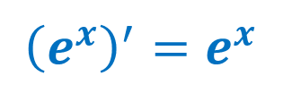
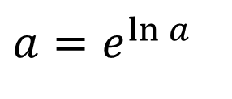
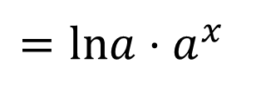
$${\left(e^{x}\right)}^{′}=e^{x}$$
$${\left(e^{kx}\right)}^{′}=ke^{x}$$
$$a=e^{ln a}$$
$$⇒a^{x}=e^{xlna}$$
$$⇒{\left(a^{x}\right)}^{′}={\left(e^{xlna}\right)}^{′}=$$
$$=lna⋅e^{xlna}$$
$$=lna⋅a^{x}$$
$${\left(a^{x}\right)}^{′}=lna⋅a^{x}$$

Slide 3
Пример:
Вычислить значение производной функции $y=5^{x}$ в точке $x=0$.
Решение:
$${\left(a^{x}\right)}^{′}=lna⋅a^{x}$$
$${\left(5^{x}\right)}^{′}=ln5⋅5^{x}$$
$$y^{′}\left(0\right)=ln5⋅5^{0}=ln5⋅1=ln5$$
Ответ: $y^{′}(0)=ln5$.

Slide 4
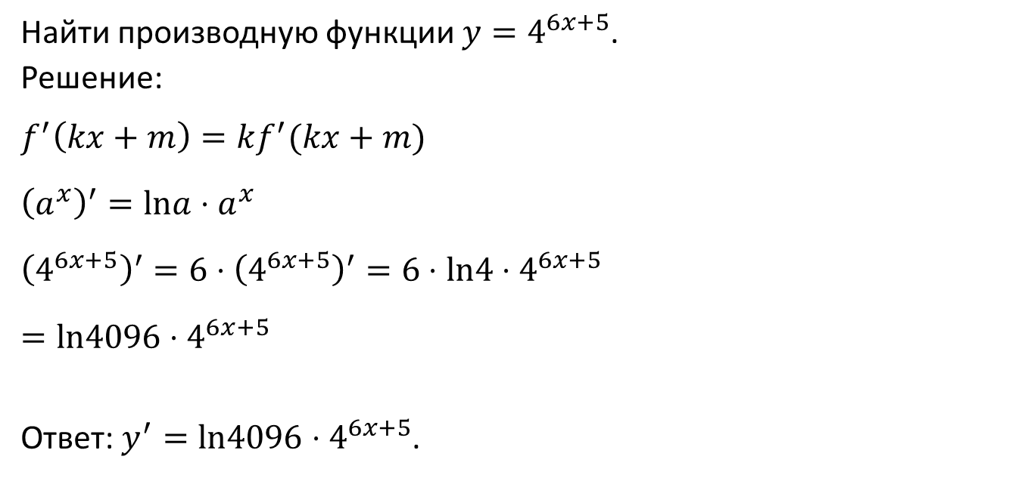
Пример:
Найти производную функции $y=4^{6x+5}$.
Решение:
$$f^{′}\left(kx+m\right)=kf^{′}(kx+m)$$
$${\left(a^{x}\right)}^{′}=lna⋅a^{x}$$
$${\left(4^{6x+5}\right)}^{′}=6⋅{\left(4^{6x+5}\right)}^{′}=6⋅ln4⋅4^{6x+5}$$
$$=ln4096⋅4^{6x+5}$$
Ответ: $y^{′}=ln4096⋅4^{6x+5}$.
$$=ln4^{6}⋅4^{6x+5}=$$

Slide 5
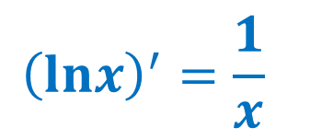
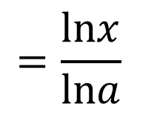
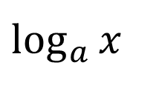
$${\left(lnx\right)}^{′}=\frac{1}{x}$$
$$=\frac{lnx}{lna}$$
$$⇒{\left(\log_{a}{x}\right)}^{′}={\left(\frac{lnx}{lna}\right)}^{′}=\frac{1}{lna}⋅{\left(lnx\right)}^{′}=$$
$$\log_{a}{x}$$
$$=\frac{1}{lna}⋅\frac{1}{x}=\frac{1}{xlna}$$
$${\left(\log_{a}{x}\right)}^{′}=\frac{1}{xlna}$$

Slide 6
Пример:
Вычислить значение производной функции $y=\log_{3}{x}$ в точке $x=1$.
Решение:
$${\left(\log_{a}{x}\right)}^{′}=\frac{1}{xlna}$$
$${\left(\log_{3}{x}\right)}^{′}=\frac{1}{xln3}$$
$$y^{′}\left(1\right)=\frac{1}{1⋅ln3}=\frac{1}{ln3}$$
Ответ: $y^{′}(1)=\frac{1}{ln3}$.

Slide 7
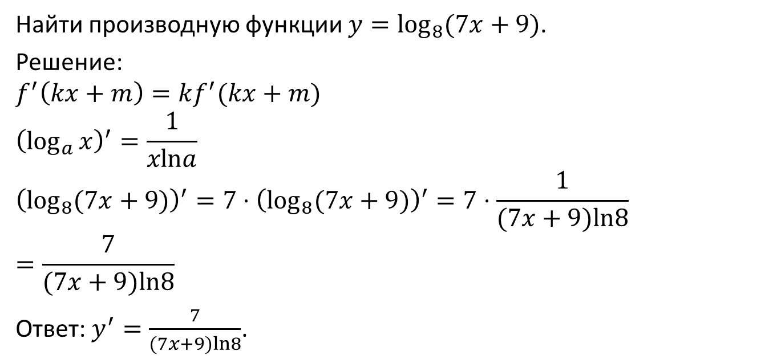
Пример:
Найти производную функции $y=\log_{8}{(7x+9)}$.
Решение:
$$f^{′}\left(kx+m\right)=kf^{′}(kx+m)$$
$${\left(\log_{a}{x}\right)}^{′}=\frac{1}{xlna}$$
$${\left(\log_{8}{(7x+9)}\right)}^{′}=7⋅{\left(\log_{8}{(7x+9)}\right)}^{′}=7⋅\frac{1}{(7x+9)ln8}$$
$$=\frac{7}{(7x+9)ln8}$$
Ответ: $y^{′}=\frac{7}{(7x+9)ln8}$.

Slide 8
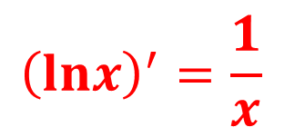
$${\left(e^{x}\right)}^{′}=e^{x}$$
$${\left(e^{kx}\right)}^{′}=ke^{x}$$
$${\left(a^{x}\right)}^{′}=lna⋅a^{x}$$
$${\left(lnx\right)}^{′}=\frac{1}{x}$$
$${\left(\log_{a}{x}\right)}^{′}=\frac{1}{xlna}$$

